Slide 1
Ψηφιακές Τηλεπικοινωνιές
Ενότητα 7: Κωδικοποίηση Κυματομορφής Καθηγητής Κώστας Μπερμπερίδης
Πολυτεχνική Σχολή
Τμήμα Μηχανικών Η/Υ και Πληροφορικής

Slide 2
Σκοποί ενότητας
Περιγραφή βασικών κωδικοποιητών κυματομορφής, όπως PCM, DPCM, DM, ADM. Εισαγωγή των εννοιών θορύβου κβάντισης και SQNR. Περιγραφή ομοιόμορφων και μη ομοιόμορφων κωδικοποιητών.

Slide 3
Περιεχόμενα ενότητας
Παλμοκωδική Διαμόρφωση Κυματομορφής (PCM)
Θόρυβος Κβάντισης και SQNR
Εύρος Ζώνης PCM
Μη Ομοιόμορφη Κωδικοποίηση και Συμπιεστές
Διαφορικό PCM (DPCM)
Διαμόρφωση Δέλτα και Προσαρμοστική Διαμόρφωση Δέλτα

Slide 4
Σύνδεση με τα Προηγούμενα
Οι τεχνικές κωδικοποίησης πηγής διακρίνονται σε
τεχνικές κωδικοποίησης κυματομορφής
τεχνικές ανάλυσης – σύνθεσης
Οι κωδικοποιητές κυματομορφής
δεν εξετάζουν τον τρόπο παραγωγής της κυματομορφής
είναι απλούστεροι
είναι ανθεκτικοί (robust)
χρησιμοποιούνται για ένα μεγάλο εύρος πηγών
Από αυτές θα μελετήσουμε
παλμοκωδική διαμόρφωση (PCM)
ομοιόμορφη και μη
διαφορική PCM (DPCM)
διαμόρφωση Δέλτα (DM)
προσαρμοστική DM (ADM)

Slide 5
Παλμοκωδική Διαμόρφωση
Pulse Code Modulation (PCM): το απλούστερο και παλαιότερο σχήμα κωδικοποίησης κυματομορφής
Αποτελείται από τα εξής υποσυστήματα:
Δειγματολήπτης
Κβαντιστής
Κωδικοποιητής

Slide 6
PCM: Βασικά Τμήματα (1 από 2)
Δειγματολήπτης
Αναλογικό φίλτρο με εύρος ζώνης W ώστε να αποφευχθούν φαινόμενα αναδίπλωσης
Συχνότητα δειγματοληψίας υψηλότερη της Nyquist (υπερδειγματοληψία)
Αναλογικό σήμα πηγής → σήμα διακριτού χρόνου
Κβαντιστής
Συνεχές → Διακριτό αλφάβητο
Χρησιμοποιείται βαθμωτός κβαντιστής
Ομοιόμορφος ή μη ομοιόμορφος
(ανάλογα με τα στατιστικά χαρακτηριστικά της πηγής)

Slide 7
PCM: Βασικά Τμήματα (2 από 2)
Κωδικοποιητής
Κβαντισμένες τιμές → κάποια δυαδική αναπαράσταση
Αν χρησιμοποιούνται n bits/έξοδο, επιτρέπονται 2^{n} στάθμες κβάντισης

Slide 8
Ομοιόμορφο PCM
Χρησιμοποιείται ομοιόμορφος βαθμωτός κβαντιστής με τιμές κβάντισης να είναι τα κέντρα των περιοχών κβάντισης
Δυναμική περιοχή σήματος $[−xmax, xmax]$
Ν στάθμες σήματος
Απαιτούνται n=log₂N bits/έξοδο
Εύρος κάθε περιοχής
Σφάλμα Κβάντισης

Slide 9
Θόρυβος Κβάντισης (1 από 2)
Αν υποθέσουμε ότι
χρησιμοποιούμε πολλές περιοχές κβάντισης,
το εύρος Δ είναι μικρό,
η δυναμική περιοχή εισόδου είναι μικρή,
Τότε ο θόρυβος κβαντισμού μπορεί να θεωρηθεί
ομοιόμορφα κατανεμημένος στο (-Δ/2,Δ/2]
ασυσχέτιστος με το σήμα εισόδου
με μεγάλη μεταβλητότητα και εύρος ζώνης (όπως με τον θερμικό θόρυβο)

Slide 10
Θόρυβος Κβάντισης (2 από 2)
Συνάρτηση Πυκνότητας Πιθανότητας
Ισχύς Θορύβου Κβαντισμού

Slide 11
SQNR Ομοιόμορφου PCM (1 από 3)
Λόγος Σήματος προς Θόρυβο Κβαντισμού (SQNR)
Κανονικοποιημένο σήμα εισόδου
Ισχύς
Αντικαθιστώντας την έκφραση για το$E\left[{\tilde{X}}^{2}\right]$ προκύπτει

Slide 12
SQNR Ομοιόμορφου PCM (2 από 3)
Λόγω κανονικοποίησης
Οπότε προκύπτει το άνω όριο του SQNR
Διαπίστωση:
όταν αυξάνεται η δυναμική περιοχή (αύξηση x_{max})
χωρίς να αυξάνεται η διασπορά του σήματος, δηλαδή η ποσότητα $E\left[X^{2}\right]$
τότε υποβαθμίζεται το SQNR
> Το μη ομοιόμορφο PCM βελτιώνει αυτή τη σχέση

Slide 13
SQNR Ομοιόμορφου PCM (3 από 3)
Μετατροπή σε dB
Συμπέρασμα:
Κάθε επιπλέον bit αυξάνει το SQNR κατά 6dB
Συγκρίνετέ το με αυτό που προβλέπει η συνάρτηση ρυθμού – παραμόρφωσης για Gaussian
Notes:
10*log10(3)=4.8, 10*log10(4)=6

Slide 14
Εύρος Ζώνης PCM (1 από 2)
Σήμα εύρους ζώνης W
Ελάχιστος ρυθμός δειγματοληψίας 2W δείγματα/sec
Συνήθως χρησιμοποιείται υπερδειγματοληψία
$fs > 2W$δείγματα/sec
Χρησιμοποιούνται n bits/δείγμα
Θέλω να μεταδώσω ρυθμό δεδομένων
f_{s}n bits/sec
Αργότερα (στο Κεφάλαιο 8) θα μάθουμε ότι:
Για τη μετάδοση ενός σήματος με περίοδο συμβόλου 1/R secs,
δηλαδή ρυθμό μετάδοσης R παλμοί(bits ή symbols)/sec,
απαιτείται εύρος ζώνης μεγαλύτερο ή ίσο από R/2

Slide 15
Εύρος Ζώνης PCM (2 από 2)
Άρα, απαιτείται εύρος ζώνης
Για δειγματοληψία με ρυθμό Nyquist
Συμπέρασμα:
στην καλύτερη περίπτωση
το σύστημα PCM αυξάνει το εύρος ζώνης του αρχικού σήματος κατά n
Ερώτημα: τι σημαίνει «στην καλύτερη περίπτωση»;

Slide 16
Μη Ομοιόμορφο PCM
Το ομοιόμορφο PCM λειτουργεί ικανοποιητικά για ομοιόμορφη κατανομή του σήματος εισόδου
Δηλαδή όταν το σήμα κατανέμεται ομοιόμορφα σε ολόκληρη τη δυναμική περιοχή των τιμών του
Πολλά πραγματικά σήματα δεν έχουν ομοιόμορφη κατανομή
Παράδειγμα: σήμα ομιλίας

Slide 17
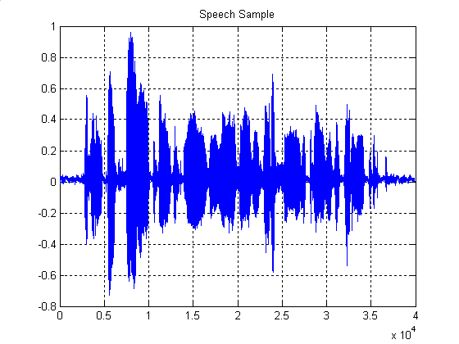
Σήμα Ομιλίας
Παράδειγμα Σήματος Ομιλίας

Slide 18
Ιστόγραμμα Σήματος Ομιλίας
Ερωτήσεις:
Τι είναι το ιστόγραμμα;
Τι παρατηρείτε;

Slide 19
Companding
Συμπιεστής:
Τα δείγματα του σήματος διέρχονται από ένα μη γραμμικό στοιχείο
τα μεγάλα πλάτη συμπιέζονται
μειώνεται η δυναμική περιοχή του σήματος
Ομοιόμορφο PCM:
η έξοδος του συμπιεστή κβαντίζεται ομοιόμορφα όπως και στην απλή περίπτωση
Δέκτης (Αποκωδικοποιητής):
αποσυμπίεση (διάταση) της δυναμικής περιοχής
Companding: Compressing + Expanding

Slide 20
Συμπιεστής Τύπου-μ
Συνάρτηση συμπίεσης
μ=255
128 στάθμες (7 bits/έξοδο)
Βελτίωση απόδοσης κατά 24 dB
Χρησιμοποιείται σε Αμερική και Ιαπωνία
Notes:
Όταν μ=0 έχουμε 0/0 οπότε παραγωγίζουμε ως προς μ και παίρνουμε το όριο όταν μ→0. Προκύπτει ότι : g(x)=x
( d[log_a(f)]/dx= [(log_a(e))/f]*(df/dx) )

Slide 21
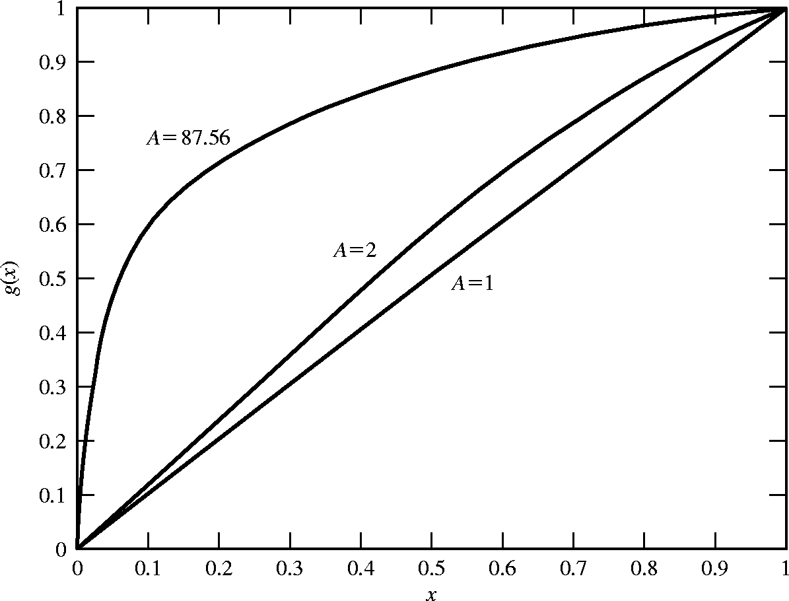
Συμπιεστής Τύπου-A
Συνάρτηση συμπίεσης
A=87.56
Ο συμπιεστής τύπου-Α είναι περισσότερο «φιλικός» με τα μικρότερα πλάτη σε σχέση με τον τύπου-μ
Χρησιμοποιείται στην Ευρώπη

Slide 22
Αναπαράσταση με παλμούς (1 από 3)
Οι κβαντισμένες τιμές αναπαρίστανται με δυαδικά σύμβολα
Τα δυαδικά σύμβολα εάν πρόκειται να αποσταλούν πρέπει να παρασταθούν με σήματα. Η διαδικασία αυτή ονομάζεται Κωδικοποίηση Γραμμής
Notes:
Αργότερα θα δούμε πιο αναλυτικά το θέμα του σχεδιασμού του παλμού για ζωνοπεριορισμένα κανάλια

Slide 23
Αναπαράσταση με παλμούς (2 από 3)
Τυπικοί Κώδικες Γραμμής:
Κώδικας On-Off (Non Return-to-Zero, NRZ, ή RZ): 0  0, 1  +Α
Πολική κωδικοποίηση: 0  -Α, 1  +Α
Διπολική: 0  0, 1  εναλλακτικά +Α, -Α
Χωρισμού φάσης: 0  -Α (1η ημιπερίοδος) +Α (2η ημιπερίοδος), 1  +Α (1η ημιπερίδος) -Α (2η ημιπερίοδος)
Διαφορική κωδικοποίηση: 0  παρουσία μεταβολής του παλμού, 1  απουσία μεταβολής του παλμού
Notes:
Αργότερα θα δούμε πιο αναλυτικά το θέμα του σχεδιασμού του παλμού για ζωνοπεριορισμένα κανάλια

Slide 24
Αναπαράσταση με παλμούς (3 από 3)
Κριτήρια επιλογής κώδικα γραμμής:
Παρουσία ή όχι DC συνιστώσας (δηλ. σταθερού όρου)
Επίδραση στην ανάκτηση ή απώλεια χρονισμού
Αντοχή στο θόρυβο
Μορφή φάσματος

Slide 25
Αναγεννητικοί Επαναλήπτες
Ένα από τα πλέον σημαντικά χαρακτηριστικά των συστημάτων PCM είναι η ικανότητά το να ελέγχουν τις επιδράσεις της παραμόρφωσης καναλιού και του θορύβου μέσω της χρήσης αναγεννητικών επαναληπτών (regenerative repeaters).
analog signal
LPF / Sampler / Q[.] / Encoder
PCM wave
Distorted PCM wave
Regenerative Repeater
Regenerated PCM wave
.
.
.
Distorted PCM wave
Regenerative Repeater
Decoder / Restoration Filter
analog signal

Slide 26
Διαφορικό PCM (DPCM)
Στο PCM, κάθε δείγμα κβαντίζεται ξεχωριστά από έναν βαθμωτό κβαντιστή
Σε ένα διανυσματικό κβαντιστή, κβαντίζονται πολλά δείγματα ταυτόχρονα. Κβαντίζοντας το κάθε μπλοκ χωριστά εκμεταλλευόμαστε τη συσχέτιση των δειγμάτων.
Εναλλακτικά, μπορούμε να εισάγουμε κάποιου είδους μνήμη στον κβαντιστή και να αξιοποιήσουμε τη συσχέτιση
Κίνητρο:
όταν έχω τυχαία διαδικασία περιορισμένου εύρους ζώνης και δειγματοληπτείται με ρυθμό Nyquist (ή μεγαλύτερο), τότε τα διαδοχικά δείγματα εμφανίζουν σημαντική συσχέτιση
η συσχέτιση μπορεί να ελαττώσει τον αριθμό bits/έξοδο διατηρώντας την ίδια απόδοση
Γενική μέθοδος:
Διαφορική Παλμοκωδική Διαμόρφωση
(Differential PCM - DPCM)

Slide 27
Πομπός Απλού DPCM (1 από 3)
Στην απλούστερη περίπτωση, κβαντίζεται η διαφορά δύο διαδοχικών δειγμάτων
Αν έχουν μεγάλη συσχέτιση:
η διαφορά τους θα έχει μικρή δυναμική περιοχή
απαιτεί λιγότερα bits για την κβάντισή της
-

Slide 28
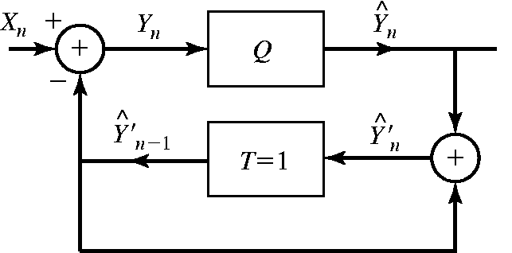
Πομπός Απλού DPCM (2 από 3)
Αντί να κβαντίσω τη διαφορά
Κβαντίζω τη διαφορά
- διότι το${ X}_{n−1}$ είναι κβαντισμένη ποσότητα (διακριτή, που μπορεί να αναπαραχθεί στον δέκτη) και η οποία προσεγγίζει το ${\hat{Y}}_{n−1}^{′}$
Μέσω του κλάδου ανάδρασης συσσωρεύνται οι διαφορές και έτσι σχηματίζεται μια προσέγγιση του τρέχοντος δείγματος. Η ίδια διαδικασία συσσώρευσης γίνεται και στον δέκτη.

Slide 29
Πομπός Απλού DPCM (3 από 3)
Ισχύουν οι σχέσεις
Σφάλμα κβάντισης (είσοδος – έξοδος κβαντιστή)
Δηλαδή, το σφάλμα κβάντισης είναι ίσο με τη διαφορά του τρέχοντος δείγματος από την εκτίμησή του

Slide 30
Δέκτης Απλού DPCM (1 από 3)
Η έξοδος (ανακατασκευασμένο σήμα) δίνεται ως

Slide 31
Δέκτης Απλού DPCM (2 από 3)
Συγκρίνοντας τις εξισώσεις διαφορών
πομπός:
δέκτης:
Οι δύο ακολουθίες ικανοποιούν την ίδια εξίσωση διαφορών
με την ίδια ακολουθία διέγερσης $\left\{{\hat{Y}}_{n}\right\}$
Για ίδιες αρχικές συνθήκες, π.χ.
οι δύο έξοδοι θα είναι ίσες

Slide 32
Δέκτης Απλού DPCM (3 από 3)
Χρησιμοποιώντας ότι
και
Προκύπτει:
Συμπέρασμα: το σφάλμα κβάντισης μεταξύ του σήματος και της ανακατασκευής του είναι ίσο με το σφάλμα μεταξύ της εισόδου-εξόδου του κβαντιστή στον πομπό
Αποτέλεσμα:
αντί να κβαντίζω το X_{n} κβαντίζω το Y_{n} το οποίο έχει πολύ μικρότερη δυναμική περιοχή
και μπορεί να κβαντιστεί με λιγότερα bits διατηρώντας την ίδια απόδοση

Slide 33
DPCM με πρόβλεψη
Χρησιμοποιούνται τα p προηγούμενα δείγματα για την πρόβλεψη του τρέχοντος δείγματος
Κβαντίζεται η διαφορά μεταξύ του δείγματος και της πρόβλεψης του
κατά τρόπο αντίστοιχο του απλού DPCM (p=1)
Χρησιμοποιείται γραμμικός προβλεπτής τάξης p
Οι συντελεστές του φίλτρου πρόβλεψης α_{i} επιλέγονται ώστε να ελαχιστοποιείται η μέση παραμόρφωση

Slide 34
Συντελεστές Προβλεπτη
Για στάσιμη διαδικασία X_{n}, το μέσο σφάλμα πρόβλεψης είναι
όπου R , r και r_{X} περιέχουν ποσότητες αυτοσυσχέτισης της X_{n} και a είναι το διάνυσμα των αγνώστων
Για να ελαχιστοποιηθεί το D, παραγωγίζουμε ως προς a και θέτουμε την παράγωγο ίση με το μηδέν
Προκύπτει το σύστημα γραμμικών εξισώσεων

Slide 35
Εξισώσεις Yule-Walker
Αναλυτικότερα, το σύστημα εξισώσεων μπορεί να γραφεί ως
Παρατηρήσεις:
Οι εξισώσεις αυτές είναι γνωστές ως Εξισώσεις Yule-Walker
Επειδή η διαδικασία {X_{n}} θεωρείται ασθενώς στάσιμη ο πίνακας προκύπτει να είναι Toeplitz και συμμετρικός (r_{x}(k)=r_{x}(-k) )
Επίλυση με αλγόριθμο Levinson (πολυπλοκότητα Ο(p²) )
Οι ποσότητες αυτοσυσχέτισης υπολογίζονται μέσω χρονικών μέσων όρων.

Slide 36
Διάγραμμα Πομπού – Δέκτη DPCM
Είναι παρόμοιο με το απλό DPCM (p=1)
Η καθυστέρηση Τ=1 έχει αντικατασταθεί από το φίλτρο του προβλεπτή (ή προγνώστη)

Slide 37
Διάγραμμα Πομπού – Δέκτη DPCM
Όπως βλέπουμε στο σχήμα ο προβλεπτής (προγνώστης) έχει ως είσοδο όχι την ίδια την ακολουθία $\{Xn\}$ αλλά τη διακριτή προσέγγισή της που όμως έχει ίδια ‘προβλεψιμότητα’
Ισχύει και εδώ

Slide 38
Σύστημα DPCM
Επειδή χρησιμοποιούνται περισσότερα δείγματα του σήματος για να προβλέψουμε την τρέχουσα τιμή
η πρόβλεψη είναι καλύτερη,
άρα το σφάλμα πρόβλεψης είναι μικρότερο
και απαιτούνται λιγότερα bits για την κβάντισή του
Συμπέρασμα: το σύστημα DPCM με γραμμική πρόβλεψη πετυχαίνει ακόμη χαμηλότερους ρυθμούς κωδικοποίησης
Χρήση: Το σύστημα DPCM μπορεί να χρησιμοποιηθεί για συμπίεση σημάτων ομιλίας, εικόνας, βίντεο κ.α.
Προσαρμοστικό DPCM - Adaptive DPCM (ADPCM)
Όταν το σήμα έχει μεταβαλλόμενα στατιστικά χαρακτηριστικά, τότε χρησιμοποιούμε ADPCM που έχει:
- Προσαρμοστικό γραμμικό προβλεπτή και
- προσαρμοστικό βήμα κβάντισης

Slide 39
Διαμόρφωση Δέλτα (1 από 3)
Delta Modulation (DM)
Είναι η απλούστερη μορφή DPCM
χρησιμοποιεί μόνο το προηγούμενο δείγμα, όπως στο απλό DPCM (p=1)
χρησιμοποιεί κβαντιστή ενός μόνο bit (για να κβαντίσει το σφάλμα πρόβλεψης)
Με ένα bit κβάντισης προκύπτουν δύο στάθμες, ±Δ,
για αυτό το λόγο και ονομάζεται διαμόρφωση Δέλτα
Εφαρμόζεται η ίδια ανάλυση με τις προηγούμενες περιπτώσεις

Slide 40
Διαμόρφωση Δέλτα (2 από 3)
Επειδή χρησιμοποιείται μόνο ένα bit για την κβάντιση και ταυτόχρονα θέλουμε το σφάλμα κβάντισης να είναι μικρό, θα πρέπει τα διαδοχικά δείγματα του σήματος εισόδου να εμφανίζουν μεγάλη συσχέτιση
δηλαδή να είναι σχεδόν ίδια μεταξύ τους
ώστε η δυναμική περιοχή της διαφοράς τους να είναι μικρή
Αυτό επιτυγχάνεται αν η δειγματοληψία είναι αρκετά πυκνή
ίσως αρκετά μεγαλύτερη από το όριο Nyquist
Ερώτηση: Αυξάνοντας το ρυθμό δειγματοληψίας, προκύπτουν πολλά δείγματα/sec. Αυτό μήπως μειώνει το ποσοστό συμπίεσης του κωδικοποιητή;

Slide 41
Διάγραμμα DM (1 από 2)
Στο δέκτη ισχύει
Για , προκύπτει

Slide 42
Διάγραμμα DM (2 από 2)
Συμπέρασμα: το ανακατασκευασμένο σήμα είναι το άθροισμα όλων των προηγούμενων τιμών (προσήμων) που φθάνουν στο δέκτη

Slide 43
Εναλλακτικό Διάγραμμα DM
Αν εκμεταλλευτούμε το προηγούμενο συμπέρασμα,
μπορούμε να εισάγουμε ένα συσσωρευτή (ολοκληρωτή, accumulator)
και το σύστημα DM απλοποιείται περαιτέρω

Slide 44
Κοκκώδης Θόρυβος (Granular Noise)
Η επιλογή του εύρους βαθμίδας Δ είναι πολύ σημαντική
Αν επιλεχθεί μεγάλο Δ, ο DM
μπορεί μεν να παρακολουθήσει ταχείες μεταβολές σήματος
αλλά εισάγεται σημαντικός θόρυβος κβάντισης όταν το σήμα μεταβάλλεται αργά

Slide 45
Υπερφόρτωση Κλίσης (Slope-Overload Distortion)
Αν επιλεχθεί μικρό Δ, ο DM
δεν εμφανίζει πρόβλημα σε αργές μεταβολές σήματος
καθυστερεί όμως να ακολουθήσει απότομες μεταβολές του σήματος (όταν $(Δ/Τs)<|dx(t)/dt|$ )

Slide 46
Λύσεις για την Επιλογή του Δ
Για να αντιμετωπιστούν τα προβλήματα με την επιλογή του Δ
μπορεί να επιλεγεί μια «ενδιάμεση τιμή»
Mέθοδος 1: Επιλέγεται η τιμή Δ που ελαχιστοποιεί τη μέση τετραγωνική παραμόρφωση (πολύπλοκη)
Μέθοδος 2: Επιλέγεται η τιμή του Δ να μεταβάλλεται ανάλογα με τις τρέχουσες τιμές του σήματος εισόδου, δηλαδή
όταν το σήμα μεταβάλλεται γρήγορα, επέλεξε μεγάλο Δ
όταν το σήμα είναι σχεδόν σταθερό, επέλεξε μικρό Δ
Αυτή η λύση, οδήγησε στην Προσαρμοστική Διαμόρφωση Δέλτα (Adaptive Delta Modulation, ADM)

Slide 47
ADM (1 από 2)
Χρειάζεται ένας απλός μηχανισμός παρακολούθησης του ρυθμού μεταβολής του σήματος
Θα μπορούσε να χρησιμοποιηθεί ένας διαφοριστής,
αλλά αναζητείται μια απλή λύση ώστε να διατηρηθεί η απλότητα της DM
Παρατήρηση:
Για μικρή κλίση σήματος εισόδου,
κοκκώδης θόρυβος
οι έξοδοι του ADM είναι διαδοχικές εναλλαγές +Δ και –Δ
το Δ πρέπει να ελαττωθεί
Για μεγάλη κλίση σήματος εισόδου,
υπερφόρτωση κλίσης
οι έξοδοι του ADM έχουν συνεχώς το ίδιο πρόσημο
το Δ πρέπει να αυξηθεί

Slide 48
ADM (2 από 2)
Απλός Κανόνας Μεταβολής:
όπου
ε_{n} είναι το πρόσημο της εξόδου του κβαντιστή
Κ>1 σταθερά
Ερώτηση 1: Για την αποκωδικοποίηση ενός σήματος DM, ο δέκτης απαιτείται να γνωρίζει το Δ.
Στην περίπτωση του Adaptive DM, μπορεί ο δέκτης να μάθει το τρέχον Δ;
Χρήση: Για την περιοχή ρυθμού 20-60 Kbits/sec με Κ=1.5, το ADM είναι 5-10 dB καλύτερο του DM για σήματα ομιλίας
Ερώτηση 2: Τι σημαίνει 5-10 dB καλύτερο;

Slide 49
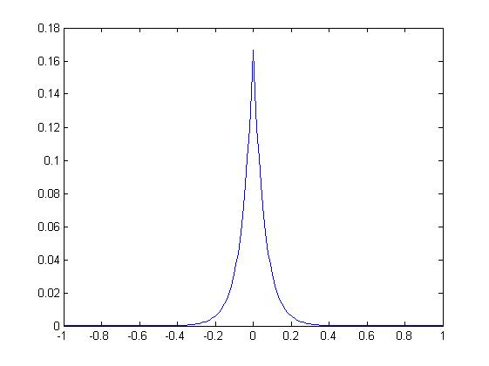
Συμπιεστής Τύπου-μ (OXI)
Εφαρμογή συμπίεσης τύπου μ στα δεδομένα φωνής του προηγούμενου παραδείγματος
Προσέγγιση του ιστογράμματος με Laplacian pdf με μέση τιμή μηδέν και διασπορά ίση με 0.06
μ=255
Notes:
PCM \mu law
x=[-1:0.01:1]; s2=0.06; y=(1/s2)*exp(-abs(x)/s2); y=y/100; % fit a Laplacian pdf to the histogram % plot(y) (left figure)
m=255; g=(log10(1+m*abs(y))./log10(1+m)).*sign(y); % apply \mu-law with \mu = 255 % plot(g) (right figure)

Slide 50
Βέλτιστος Compander (1 από 6) (OXI)
Βέλτιστος: Ίδια προσέγγιση με τον ομοιόμορφο κβαντιστή
Θέτουμε τα άκρα
Η παραμόρφωση ορίζεται ως
Προσέγγιση:
Αν οι περιοχές κβάντισης είναι πολλές και η pdf είναι αρκετά ομαλή
Τότε η pdf της εισόδου μπορεί να θεωρηθεί ομοιόμορφη και σχεδόν σταθερή σε κάθε περιοχή κβάντισης

Slide 51
Βέλτιστος Compander (2 από 6) (OXI)
Στάθμες Κβάντισης
Μηδενίζω την παράγωγο της παραμόρφωσης ως προς τις στάθμες
Προκύπτει ότι οι στάθμες πρέπει να είναι ο μέσος όρος της περιοχής
Παραμόρφωση: αντικαθιστώ τα παραπάνω και προκύπτει

Slide 52
Βέλτιστος Compander (3 από 6) (OXI)
Συμπιεστής:
είσοδος: μια ακολουθία κβαντισμένων δειγμάτων που προέρχεται από μη ομοιόμορφο κβαντιστή (Δ_{i})
έξοδος: ακολουθία δειγμάτων από ομοιόμορφο κβαντιστή με σταθερό Δ

Slide 53
Βέλτιστος Compander (4 από 6) (OXI)
Υποθέσεις:

Slide 54
Βέλτιστος Compander (5 από 6) (OXI)
Η παραμόρφωση γράφεται
Δεδομένου ότι
και υποθέτοντας ότι το Ν είναι μεγάλο
Ισχύει για έναν συμπιεστή με συνάρτηση συμπίεσης g(x)

Slide 55
Βέλτιστος Compander (6 από 6) (OXI)
Η βέλτιστη συνάρτηση συμπίεσης είναι
Η παραμόρφωση που προκύπτει τότε είναι

Slide 56
Τέλος Ενότητας 7

Slide 57
Χρηματοδότηση
Το παρόν εκπαιδευτικό υλικό έχει αναπτυχθεί στo πλαίσιo του εκπαιδευτικού έργου του διδάσκοντα.
Το έργο «Ανοικτά Ακαδημαϊκά Μαθήματα στο Πανεπιστήμιο Πατρών» έχει χρηματοδοτήσει μόνο την αναδιαμόρφωση του εκπαιδευτικού υλικού.
Το έργο υλοποιείται στο πλαίσιο του Επιχειρησιακού Προγράμματος «Εκπαίδευση και Δια Βίου Μάθηση» και συγχρηματοδοτείται από την Ευρωπαϊκή Ένωση (Ευρωπαϊκό Κοινωνικό Ταμείο) και από εθνικούς πόρους.

Slide 58
Σημειώματα

Slide 59
Σημείωμα Ιστορικού Εκδόσεων Έργου
Το παρόν έργο αποτελεί την έκδοση 1.00.

Slide 60
Σημείωμα Αναφοράς
Copyright Πανεπιστήμιο Πατρών, Κώστας Μπερμπερίδης. «Ψηφιακές Τηλεπικοινωνίες». Έκδοση: 1.0. Πάτρα 2015. Διαθέσιμο από τη δικτυακή διεύθυνση: https://eclass.upatras.gr/courses/CEID1110/.

Slide 61
Σημείωμα Αδειοδότησης
Το παρόν υλικό διατίθεται με τους όρους της άδειας χρήσης Creative Commons Αναφορά, Μη Εμπορική Χρήση Παρόμοια Διανομή 4.0 [1] ή μεταγενέστερη, Διεθνής Έκδοση. Εξαιρούνται τα αυτοτελή έργα τρίτων π.χ. φωτογραφίες, διαγράμματα κ.λ.π., τα οποία εμπεριέχονται σε αυτό και τα οποία αναφέρονται μαζί με τους όρους χρήσης τους στο «Σημείωμα Χρήσης Έργων Τρίτων».
[1] http://creativecommons.org/licenses/by-nc-sa/4.0/
Ως Μη Εμπορική ορίζεται η χρήση:
που δεν περιλαμβάνει άμεσο ή έμμεσο οικονομικό όφελος από την χρήση του έργου, για το διανομέα του έργου και αδειοδόχο
που δεν περιλαμβάνει οικονομική συναλλαγή ως προϋπόθεση για τη χρήση ή πρόσβαση στο έργο
που δεν προσπορίζει στο διανομέα του έργου και αδειοδόχο έμμεσο οικονομικό όφελος (π.χ. διαφημίσεις) από την προβολή του έργου σε διαδικτυακό τόπο
Ο δικαιούχος μπορεί να παρέχει στον αδειοδόχο ξεχωριστή άδεια να χρησιμοποιεί το έργο για εμπορική χρήση, εφόσον αυτό του ζητηθεί.

Slide 62
Διατήρηση Σημειωμάτων
Οποιαδήποτε αναπαραγωγή ή διασκευή του υλικού θα πρέπει να συμπεριλαμβάνει:
το Σημείωμα Αναφοράς
το Σημείωμα Αδειοδότησης
τη δήλωση Διατήρησης Σημειωμάτων
το Σημείωμα Χρήσης Έργων Τρίτων (εφόσον υπάρχει)
μαζί με τους συνοδευόμενους υπερσυνδέσμους.

Slide 63
Σημείωμα Χρήσης Έργων Τρίτων
Το Έργο αυτό κάνει χρήση των ακόλουθων έργων:
Οι εικόνες στις διαφάνειες 3, 17, 18, 19, 25, 26, 27, 28, 34, 35, 39, 40, 41, 42, 43, 50 και 51 έχουν δημιουργηθεί με βάση αντίστοιχες εικόνες στο βιβλίο «Συστήματα Τηλεπικοινωνιών», J. G. Proakis, M. Salehi, Εθνικό και Καποδιστριακό Πανεπιστήμιο Αθηνών (Μετάφραση-Επιμέλεια: Καρούμπαλος Κ. και Ζέρβας Ε., Καραμπογιάς Σ., Σαγκριώτης Ε.)

